Slide 1
GRADITELJSTVO

Slide 2
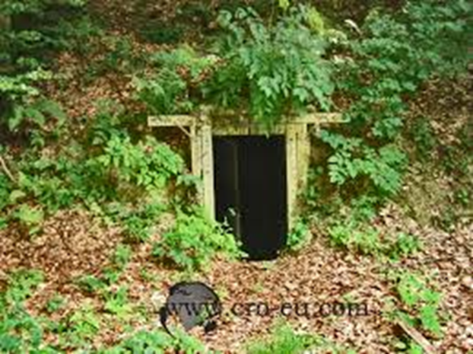
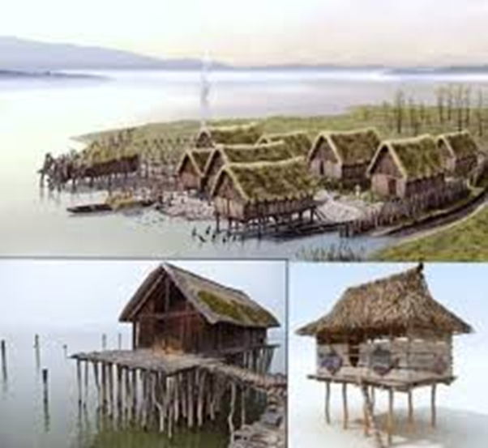
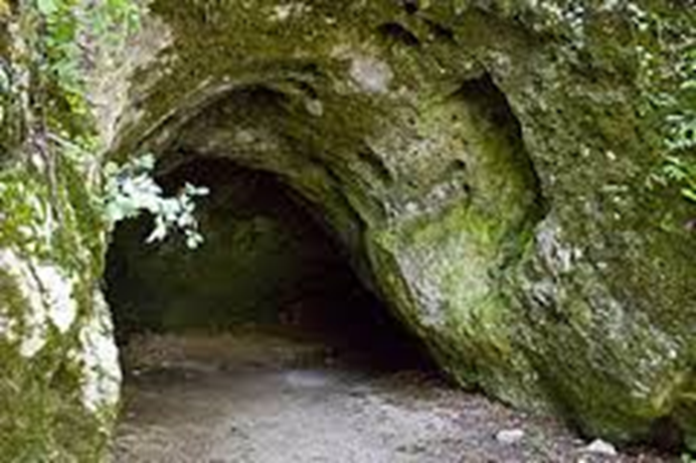
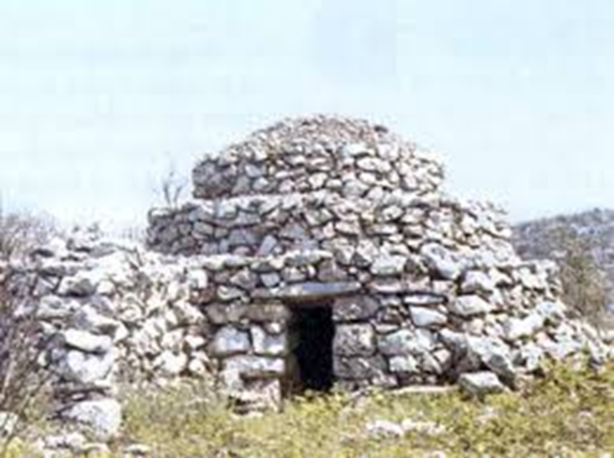
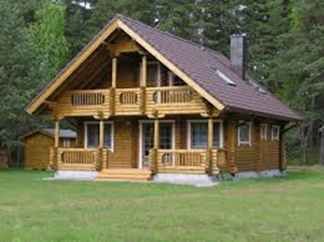
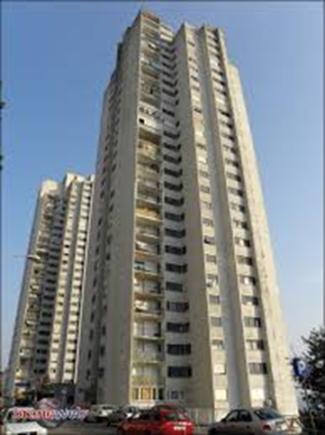
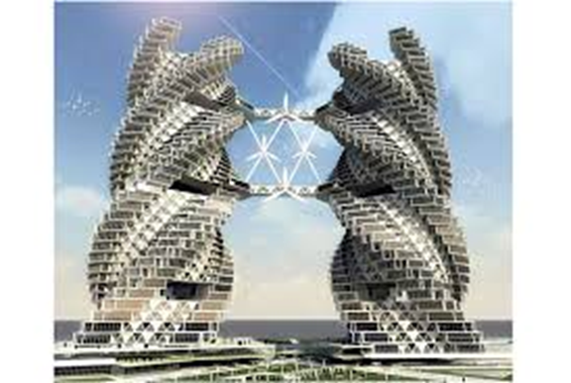
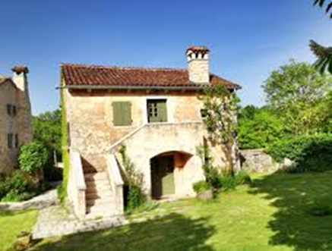
Graditeljstvo je jedna od prvih ljudskih djelatnosti nastala iz potrebe za skloništem i odmorom.
zemunice sojenice
bunje

Slide 3
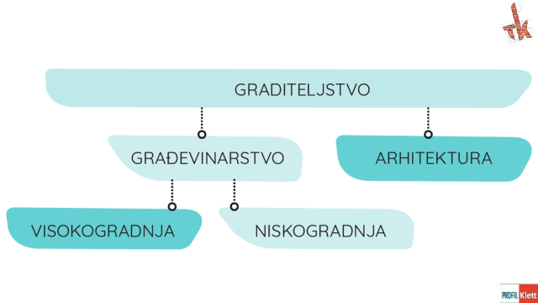
Graditeljstvo se dijeli na građevinarstvo i arhitekturu

Slide 4
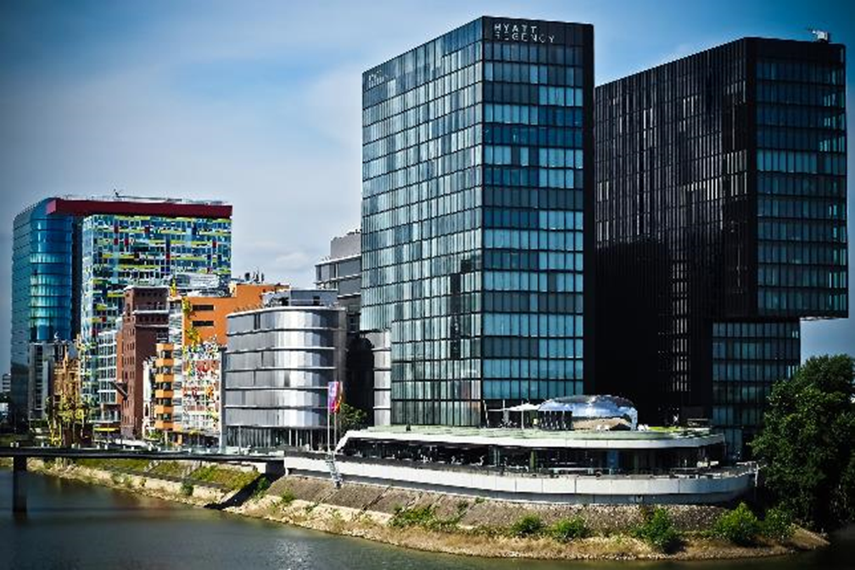
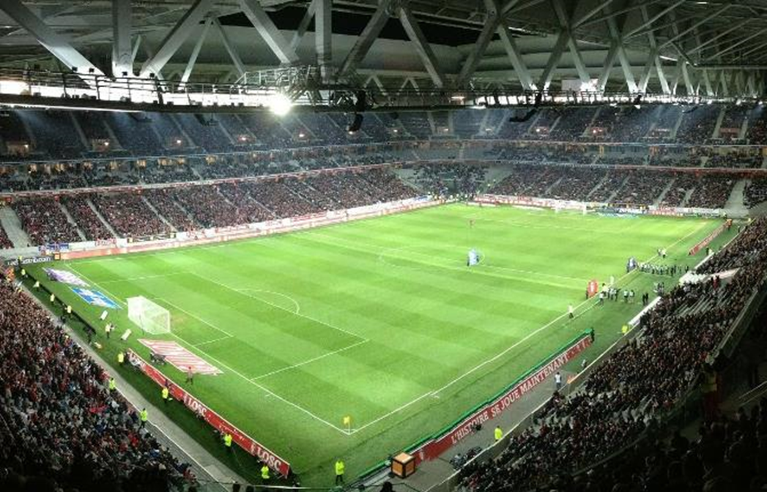
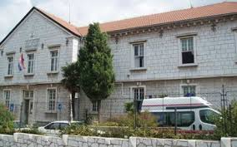
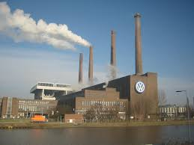
Visokogradnja – stambeni, poslovni, industrijski, zdravstveni, sportski objekti

Slide 5
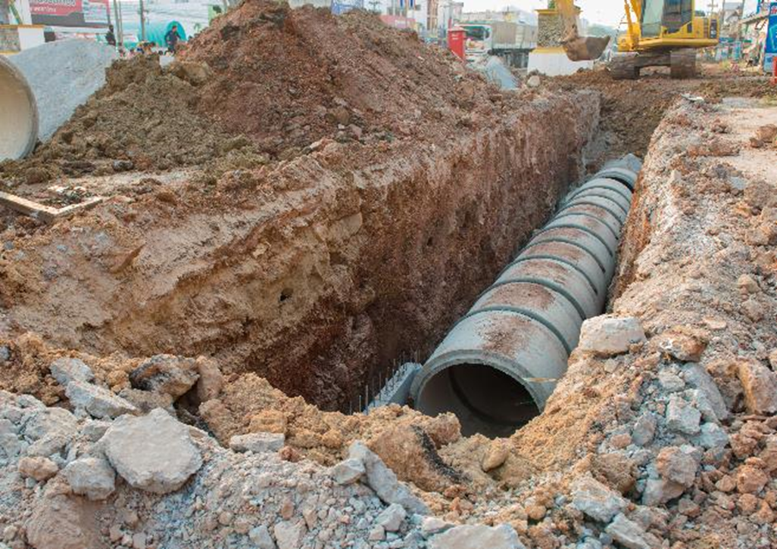
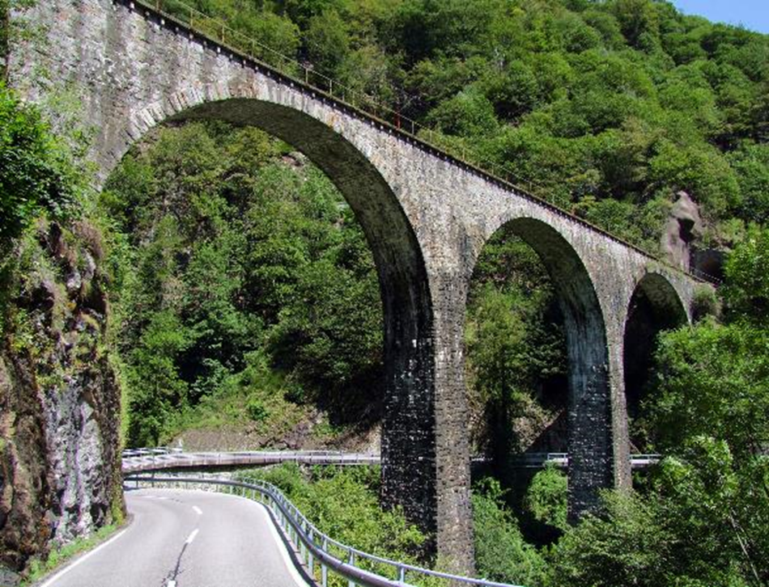
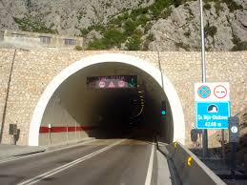
Niskogradnja – ceste, željeznica, mostovi, tuneli, vodovod

Slide 6
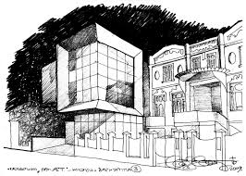
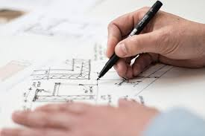
Arhitektura - je znanost (i umjetnost) projektiranja i oblikovanja građevina

Slide 7

Projekti u graditeljstvu

Slide 8
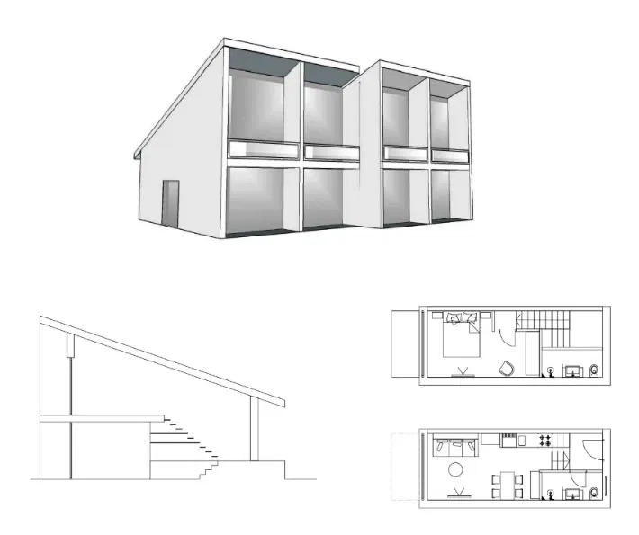
Idejni projekt
- prvi korak
- najčešće u mjerilima M 1:200 ili M 1:500
- određuje veličinu, položaj, izgled zgrade (građevine), raspored prostorija
- na temelju idejnog projekta izdaje se lokacijska dozvola

Slide 9
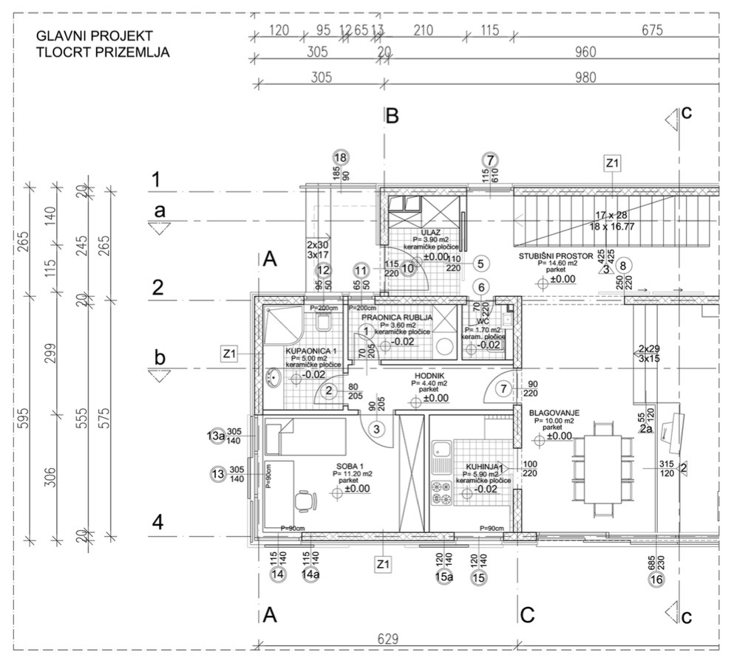
Glavni projekt
- razrađuje se idejni projekt
- prema njemu se izrađuje zgrada sa svim instalacijama, izolacijama i sl.
- izrađuje se u mjerilu M 1:100
- na temelju glavnog projekta dobiva se građevinska dozvola
- ako je zgrada napravljena prema glavnom projektu, izdaje se uporabna dozvola

Slide 10
Izvedbeni projekt
- nije obavezan
- olakšava izvođačima radova i majstorima

Slide 11
Građevinska dozvola dokaz je o pravu za izvođenje radova. Objekti izrađeni s građevinskom dozvolom su legalno i zakonski izrađeni.
Gradnja bez potrebnih odobrenja i dozvola je nelegalna i nezakonska, a poznata je pod nazivom ,,divlja gradnja”

